Slide 1
Taal: kijker 7 les 12 taalwijs maandag 11 mei
Ik kan woorden alfabetisch rangschikken.
Ik kan van woorden een synoniem of een tegengestelde zoeken.
Ik kan woorden met eenzelfde betekenis correct invullen in zinnen

Slide 2
Dit heb je nodig en les je alvast klaar
Werkkatern p. 29 – 30
schrijfgerief
taalwijzertje
p. 9: het alfabet
p. 34: synoniemen en tegenstellingen

Slide 3
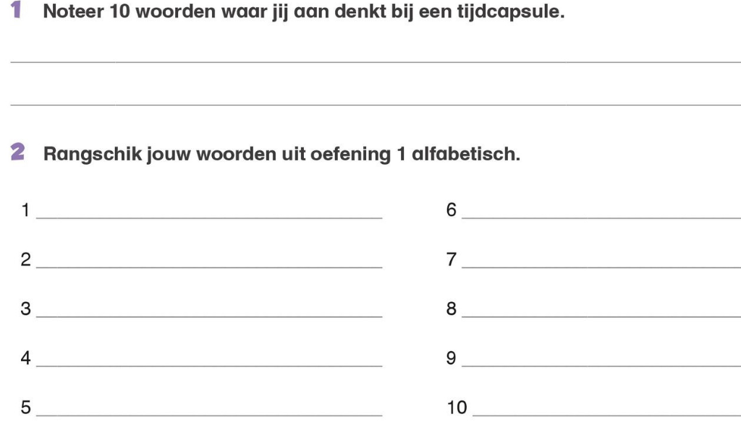
Werkkatern p. 29 oef. 1 – 2 + taalwijzertje 9
de oefeningen in het werkkatern zouden gekend moeten zijn.
Oefeningen 1-2 handelen over alfabetisch rangschikken.
Soms wordt je confronteerd met het feit dat er enkele woorden met dezelfde letter beginnen, kijk naar de volgende letter.

Slide 4
Werkkatern p. 29 oef. 3 + taalwijzertje 34 oefening 3 moeten jullie op zoek naar een synoniem de zinnen hebben te maken met de teksten uit dit katern.

Slide 5
Werkkatern p. 29 oef. 4 enkele woorden staan gegeven die een dubbele betekenis hebben Jullie moeten ieder woord tweemaal invullensynoniem voor de uitdrukking die vet gedrukt staat

Slide 6
Werkkatern p. 30 oef. 5 Hier moeten jullie een tegengestelde bedenken.

Slide 7
Werkkatern p. 30 oef. 6 Hier staan er enkele woordwebben. Bij de eerste staan de woorden in de woordspin al ingevuld, enkel de overkoepelende term ontbreekt. Om de volgende woordspinnen aan te vullen gebruiken jullie informatie uit hun werkkatern

Slide 8
Werkkatern p. 30 oef. 7 zoek hier synoniemen voor de zinsdelen die vetgedrukt zijn.

Slide 9
En dan nu de verbetering!
Neem je groene pen en controleer nauwkeurig!
Oefening 1 en 2 kan je niet verbeteren aan de hand van een verbetersleutel

Slide 10
Werkkatern p. 29 oef. 3 + 4

Slide 11
Werkkatern p. 30 oef. 5

Slide 12
Werkkatern p. 30 oef. 6

Slide 13
Werkkatern p. 30 oef. 7

